Slide 1
Хабаровскому краю 77 лет Подготовили: Попикова Н.А Янина Т.С.

Slide 2
Хабаровский край — субъект Российской Федерации, расположен на Дальнем Востоке России. Хабаровский край был образован 20 октября 1938 года указом Президиума Верховного Совета СССР «О разделении Дальневосточного края на Хабаровский и Приморский края».

Slide 3
Административно-территориальное устройство.
Хабаровский край включает
-17 районов
-7 городов,
-29 поселков городского типа.

Slide 4
ГЕОГРАФИЧЕСКОЕ ПОЛОЖЕНИЕ Край расположен в центральной части южной половины российского Дальнего Востока, граничит с Приморским краем, Еврейской автономной областью, Амурской и Магаданской областями. Государственная граница с Китаем. Омывается Охотским и Японским морями и Татарским проливом.

Slide 5
Символы Хабаровского края
Флаг Хабаровского края
Флаг Хабаровского края представляет собой прямоугольное полотнище, разделенное вилообразно на три части .
Герб Хабаровского края
выполнен на щите французской геральдической формы.
В центре щита, серебра (белого) цвета, на почетном месте, изображена мощная естественная фигура сидящего на задних лапах черного цвета белогрудого медведя, который передними лапами бережно удерживает (прижимает к груди) герб Хабаровска - краевого центра Хабаровского края.

Slide 6
Моря Хабаровского края
С Востока край омывается Охотским и Японским морями, от острова Сахалин отделяется проливами Татарский и Невельского.
Линия побережья протянулась на 2,5 тыс. км. Помимо основной, континентальной части, в состав края входят несколько островов, среди них самые крупные – Шантарские

Slide 7
Озёра Хабаровского края
В Хабаровском крае более 120 тысяч (!) рек и более 55 тысяч (!) озёр. Подавляющее большинство рек, правда, имеют протяжённость менее 10 км, а озёра по площади в основном менее 1 кв. км. Самые крупные из них - Болонь, Чля, Удыль, Большое Кеда, Орель, Чукчагирское, Эворон, Хумми.

Slide 8
Население края
Состав населения многонациональный.
В крае проживают представители почти всех народностей Дальнего Востока: русские, нанайцы, ульчи, орочи, удэгейцы, нивхи, негидальцы, эвены, эвенки и др.

Slide 9
7 ЧУДЕС ХАБАРОВСКОГО КРАЯ

Slide 10
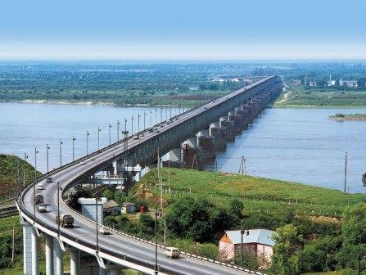
7 ЧУДЕС ХАБАРОВСКОГО КРАЯ
Мост через р. Амур
конструкция получила золотую медаль на Парижской выставке вместе с Эйфелевой башней

Slide 11
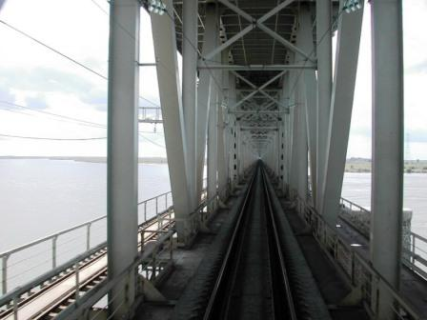
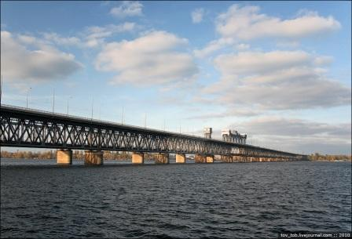
Мост через реку Амур под Хабаровском является и по настоящее время не только крупнейшим на Транссибе, но и самым большим мостовым переходом в нашей стране. Поистине "Амурским чудом" называют это грандиозное и величественное сооружение, длина которого составляет 2,6 км, пролеты моста - длиной по 127 м. Амурский мост ("Царский мост") соединил не только два противоположные берега Амура, но это и "венец Транссиба, последняя точка в истории строительства Великого Сибирского пути".
"Амурское чудо XX века" - так назвали железнодорожный мост, построенный около г. Хабаровска в 1916 г. его современники. Тогда он был самым крупным мостом в Старом Свете, с длиной 2600 м.

Slide 12
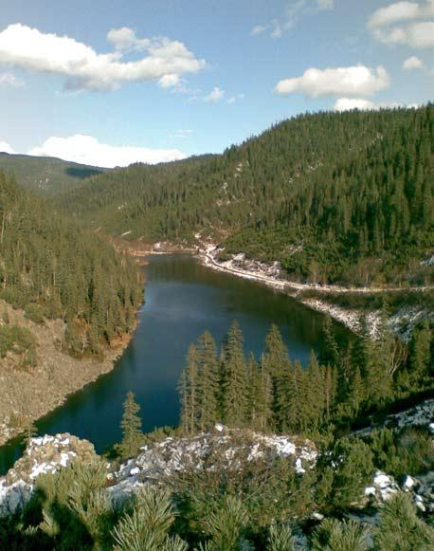
7 ЧУДЕС ХАБАРОВСКОГО КРАЯ
Это уникальное горное озеро в Солнечном районе. Уникальность его прежде всего в том, что оно как бы "появилось ниоткуда": озеро неожиданно заметили и описали во время экспедиции, возможно, что оно образовалось совсем недавно, а может- миллионы лет назад (как озеро возникло, ученые не выяснили). Амут очень глубокий и напоминает Байкал в миниатюре. Вокруг озера уникальный микроклимат, туда приезжают лечиться, отдыхать, тренироваться (зимой там готовятся лыжники) и даже молиться (для представителей самых разных конфессий Амут- объект паломничества, они утверждают, что там невероятная концентрация благодати). Дно озера пока не изучено, и там может оказаться все что угодно.
озеро Амут

Slide 13
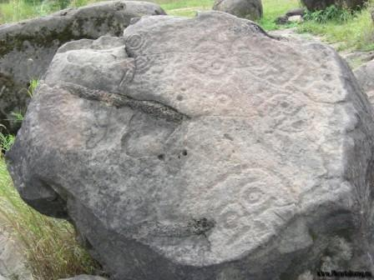
7 ЧУДЕС ХАБАРОВСКОГО КРАЯ
памятники древнейшей цивилизации, ровесники Египетских пирамид
Петроглифы Сикачи - Аляна

Slide 14
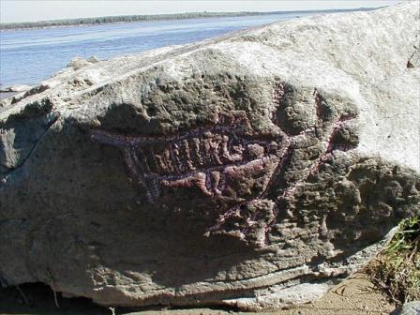
Петроглифы - памятники древнего наскального искусства. Петроглифы Сикачи-Аляна расположены на больших базальтовых валунах вдоль правого берега р. Амур, у сел Сикачи-Алян и Малышево (Хабаровский район) в 70 км от Хабаровска. Они представляют из себя изображения масок, зверей, птиц, змей, лодок, лунок - ямок и концентрических кругов. Всего найдено около 300 рисунков, в настоящее время сохранилось не более 160. Рисунки выполнены каменным инструментом методом глубокой желобчатой выбивки и железным инструментом в стиле резной техники. Изображения относятся к эпохе мезолита, неолита, раннего железного века и раннего средневековья и датируются XII тыс. до н.э. — первой половиной I тыс. н.э. Первые научные описания и исследования петроглифов Нижнего Амура принадлежат Р. К. Мааку, обследовавшему долину р. Уссури в 1859 г. и Н. Альфтану (1894 г.).

Slide 15
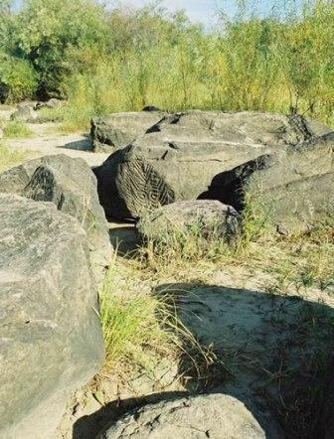
Предполагают, что люди начали их создавать на берегах Амура более 3000 лет назад. То есть амурские петроглифы это ровесники египетских пирамид. На одном из валунов найдено изображение лошади. Археологи говорят, что лошади водились около Амура только в ледниковый период. Это самый древний петроглиф. Несколько тысяч петроглифов разбросано по берегам реки Амур. До сих пор не все петроглифы известны. Многие унесены на дно паводковыми водами Амура, и поэтому их не успели зарисовать, но только видели. Некоторые перевернулись лицом вниз от напора льдин во время ледохода, и ни кто теперь не знает, какой перевёрнутый валун скрывает каменный лик.

Slide 16
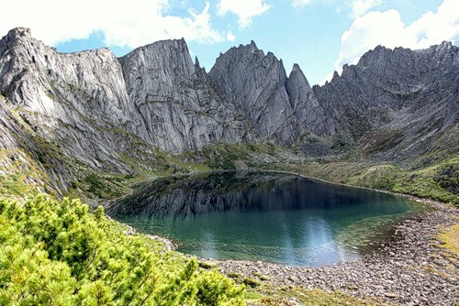
7 ЧУДЕС ХАБАРОВСКОГО КРАЯ
Горное плато Дуссэ - Алинь
горное плато среди тайги, затерянный мир, найденный хабаровскими путешественниками

Slide 17
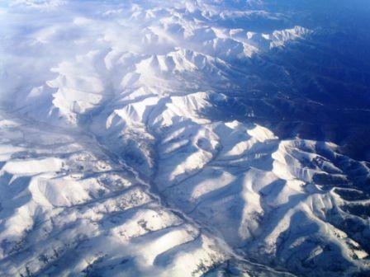
Хребет Дуссе-Алинь находится в самом центре Хабаровского края. Хребет уникален по своей красоте, необычности рельефа и обилию уникальных природных объектов. Горы имеют острые гребни и отвесные скалистые склоны. Здесь, на одном из самых высоких хребтов Приамурья, образовались редкой красоты горные озера. Жемчужиной Дуссе-Алиня является озеро Медвежье, расположенное на высоте 1600м. С трех сторон оно огорожено отвесными скалами высотой до 300 м! Озеро как бы залегло в «берлогу» среди этих скал, поэтому его назвали «Медвежьим». Не менее красиво и озеро «Горное».
Наиболее крупное из горных озер хребта – Корбохон, находится в верховьях одноименного ручья, притока Левой Буреи. Всевозможные легенды о нем до сих пор бытуют у местных жителей. Озеро кажется черной бездонной дырой. Более девяти месяцев в году оно покрыто льдом. Черный цвет воды предполагает большую глубину, однако замеры показали, что она не превышает 14м. Корбохон - один из самых глубоких горных водоемов бассейна Амура.

Slide 18
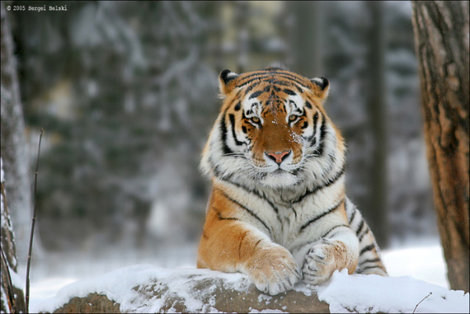
7 ЧУДЕС ХАБАРОВСКОГО КРАЯ
АМУРСКИЙ ТИГР

Slide 19
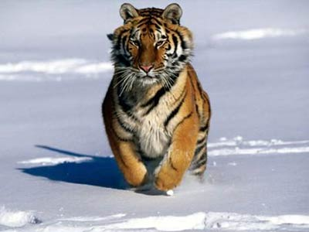
Тигр - один из самых больших наземных хищников нашей планеты, более крупными являются только медведи Камчатки и Приморья. Судите сами: масса крупного амурского тигра достигает 300-350 килограммов при длине тела от кончика носа до корня хвоста 2,5-3 метра. Сила тигра такая, что лося и изюбра давит без труда, а тушу массой 1 центнер легко переносит в зубах, а препятствие высотой в рост человека с такой ношей перепрыгивает без труда.
Для амурских тигров особенно благоприятны кедрово-широколиственные леса в долинах и на горных склонах по среднему течению рек, стекающих к морю, где расчлененный рельеф и встречаются скальные массивы.
Амурского тигра принято считать "кабаньим пастухом", но в Сихотэ-Алинском заповеднике его основная добыча - изюбрь. Известны факты настойчивого преследования изюбрей тигром даже в тех местах, где постоянно держались кабаны.

Slide 20
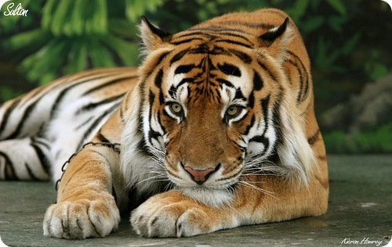
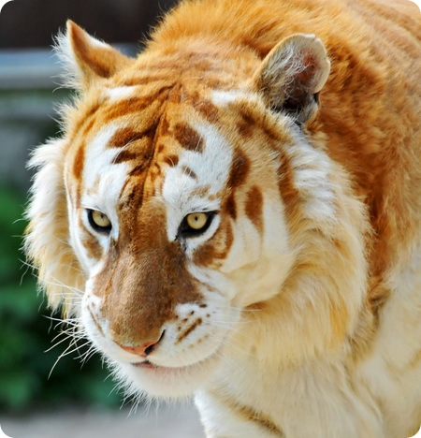
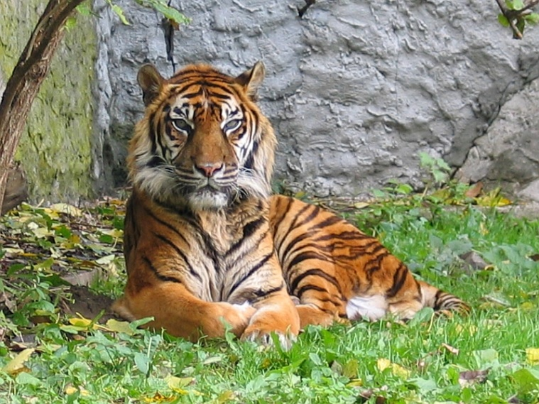
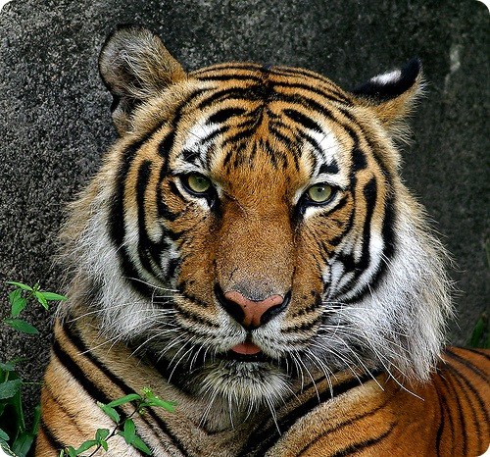
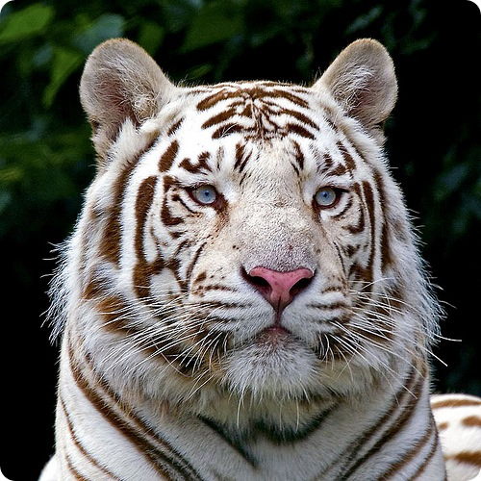
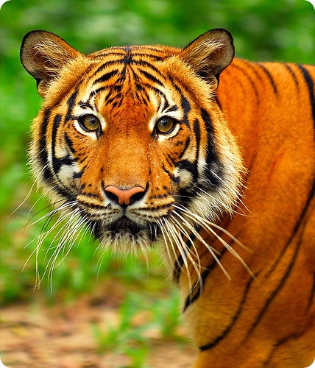
Подвиды тигра
бенгальский
Золотой бенгальский
суматранский
индокитайский
Белый амурский
малайский

Slide 21
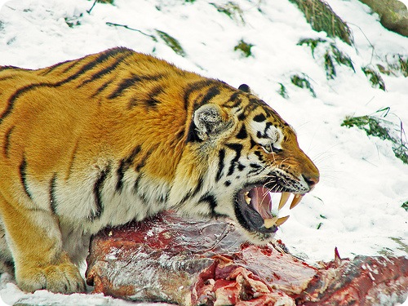
Тигр - хищник

Slide 22
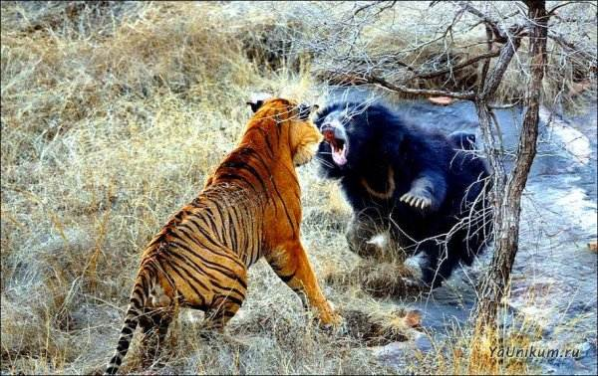
Схватка тигра и медведя

Slide 23
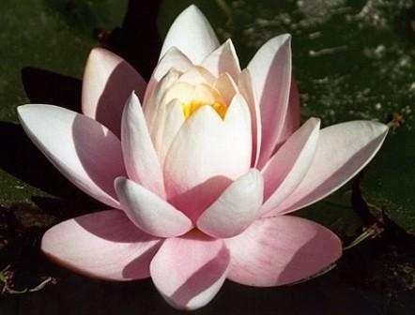
7 ЧУДЕС ХАБАРОВСКОГО КРАЯ
Лотос Комарова на латыни называется Nelumbo Komarovii.
Растен
ие занесено в Красную книгу России. Многолетнее травянистое земноводное растение распространено
на Дальнем Востоке.
В Амурской области растет только в южной её части. Лотос Комарова
–
реликтовое растение, представитель
древнейших цветковых. Подобные растен
ия существовали сто миллионов лет назад, еще в мезозойскую эру.
Лотос

Slide 24
Этот цветок совместил в себе несовместимое. С одной стороны, пережил даже ледниковый период. Семена растения не замерзают при сильных холодах, а впадают в анабиоз. При этом биологические процессы
замедляются, и цветок выживает. С другой стороны, он очень нежный и ранимый
не растет в загрязненных водоемах. Если в озере растут лотосы, значит, с экологией все в порядке. «Лотос очень нежный цветок. Это
растение занесено в Красную книгу и его нужно беречь. Если его срезать, через час лепестки начнут осыпаться, а если в бутоне его срезать, то бутон уже никогда не раскроется.
Большие и розовые цветы расцветают только раз в году цветение начинается с двадцатых чисел июля и продолжается до двадцатых чисел августа. Но в последние пару лет цветы появляются всё раньше и раньше, уже примерно на неделю. Это связывают с общим потеплением климата. Каждый лотос цветет в течение пяти-восьми дней. Только что распустившиеся бутоны ярко
-розового цвета, а лотосы постарше имеют более бледный оттенок. В Приамурье самые большие
плантации лотосов растут в Хинганском заповеднике. За сезон
в заповедник со всего Дальнего Востока приезжают сотни туристов, чтобы полюбоваться на цветок.

Slide 25
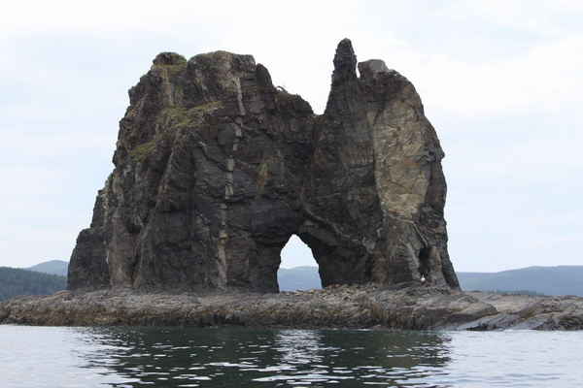
7 ЧУДЕС ХАБАРОВСКОГО КРАЯ
Шантарские острова

Slide 26
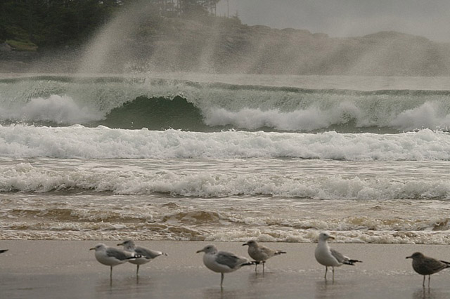
Шантары – маленькая группа островов на краю Охотского моря. Будучи очень своеобразными, они одновременно воплощают в себе все красоты Охотоморья. Разноцветные скалы и дикая тайга. Сильные приливные течения, которые с ревом врываются в узкие проливы между этими скалами. Шестиметровые приливы, и обширные осушки, открывающиеся на отливах. Блуждающие льды и постоянные туманы. Медведи, которые развелись на островах в огромном количестве, и морское население – киты, белухи, касатки, нерпы... Суровое северное море. В состав архипелага входят 15 больших островов, а также множество маленьких островков, скал и кекуров.

Slide 27
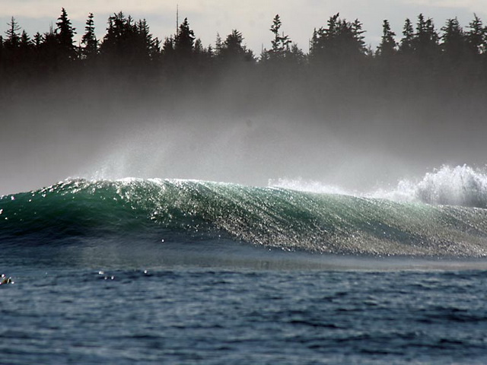
Климат Шантарских островов даже суровее, чем в самой северной части Охотского моря. Это обусловлено близостью к холодным районам Якутии, сложной системой ветровых и приливно-отливных течений. Приливы на островах достигают 5-8 м., а приливные течения одни из самых быстрых во всём мировом океане, достигая 8 узлов в проливе Опасном, Северном и в близости материка. Вся сила приливов устремляется в проливы как в бутылочное горлышко. Проливы напоминают быстротекущие реки и шум проносящейся воды слышен за несколько километров.

Slide 28
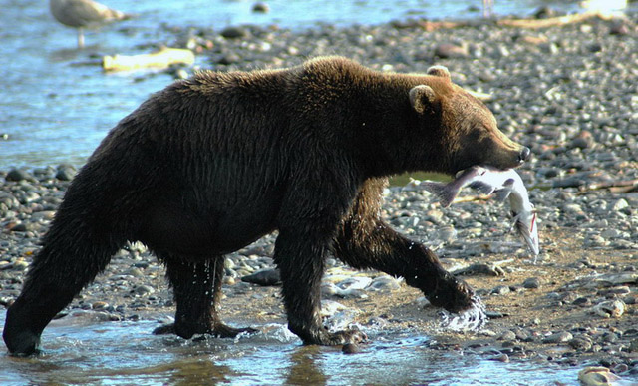
Лишь на 1,5-2 месяца острова освобождаются ото льда. Еще в июле здесь плавают айсберги, а уже во второй половине сентября может выпасть снег. И все это не смотря на то, что острова расположены на широте Москвы!

Slide 29
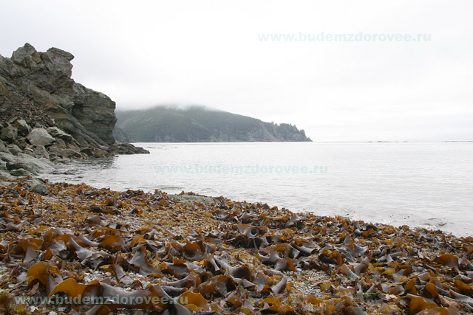
Труднодоступность островов позволила сохранить природу во всей ее первозданности. Здесь можно увидеть кормящиеся стада китов, множество тюленей и охотящихся на них касаток, бесчисленное количество птичьих базаров, бродящих по берегу медведей и многое другое. На островах великолепная рыбалка. В реках водятся такие виды рыб как голец, кунжа, горбуша, красноперка, мальма, ленок. Здесь также большое обилие ягод и грибов.

Slide 30
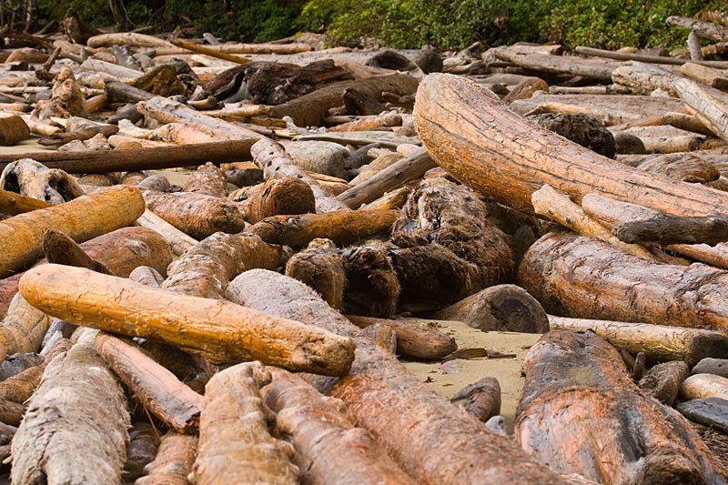
Когда-то на Шантарах были люди, сейчас же кроме работников метеостанции на островах никто не живёт. Зато в реках и озёрах обилие рыбы, по берегам бродят медведи, стоит шум от птичьих базаров, а возле берегов плавают киты, касатки и огромное количество тюленей. Интересна и геология островов. Берега представляют собой настоящий геологический музей под открытым небом. Во многих местах можно увидеть скалы окрашенные в самые разные цвета - розовый, красный, зелёный, белый. Это выходы на поверхность яшмы, мрамора и других пород.

Slide 31
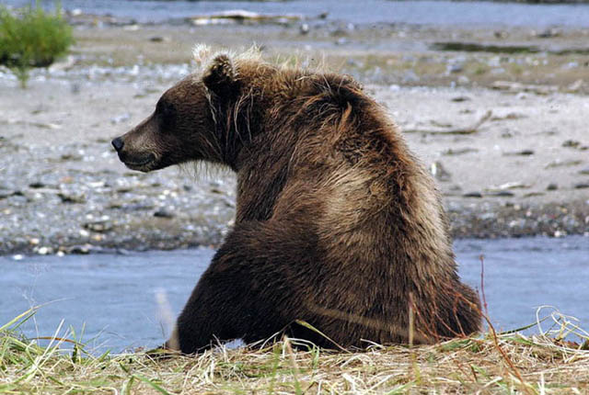
Шантарские острова являются не только жемчужиной Охотоморья, но и невероятно интересны для туристов и путешественников со всего мира. Шантарский Архипелаг находится вдали от населённых пунктов: в 100 км. к западу находится пос.Чумикан, на таком же расстоянии к Югу вымирающий пос. Тугур, в 400-х километрах к Северу - г. Николаевск-на-Амуре. Этим и объясняется то, что на Шантарах сохранилась девственно чистая природа и животный мир.

Slide 32
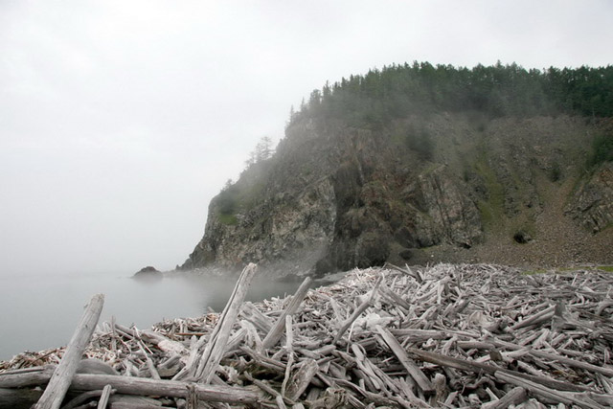
Особенность этого уголка планеты состоит в том, что во время ледникового периода, когда большая часть территории земного шара была покрыта ледяным панцирем, на Дальнем Востоке, за Сихоте-Алиньской грядой, осталась территория, на которой земля, море, а вместе с ними древние растения сохранились в неизменном виде до настоящего времени. Одним из таких растений является бурая морская водоросль - «Ламинария Ангустата», которая произрастает только в Охотском море на шельфовой зоне Шантарских островов.

Slide 33
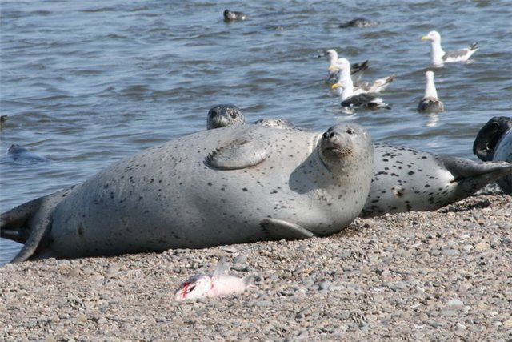
Пейзажи островов поражают своей красотой. Лето здесь хоть и короткое, но очень бурное. Десятки водопадов низвергаются с обрывистых Шантарских берегов. Неповторимы реки и озера. Самое крупное из которых – озеро Большое с впадающей в него рекой Оленьей. Когда-то на Шантарах жили люди, занимавшиеся китовым промыслом, сейчас же кроме работников метеостанции на островах никого нет.

Slide 34
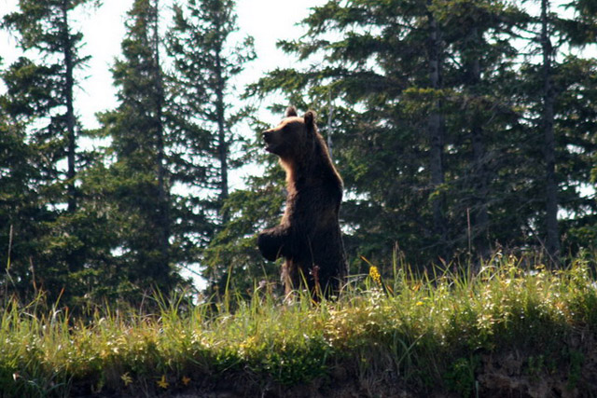
Необычайно красив облик Шантар. Лето здесь хоть и короткое, но очень бурное. На островах бесчисленное количество скал и кекуров, десятки водопадов низвергаются с обрывистых Шантарских берегов. Неповторимы реки и озера. Самое крупное из которых - озеро Большое с впадающей в него рекой Оленьей.

Slide 35
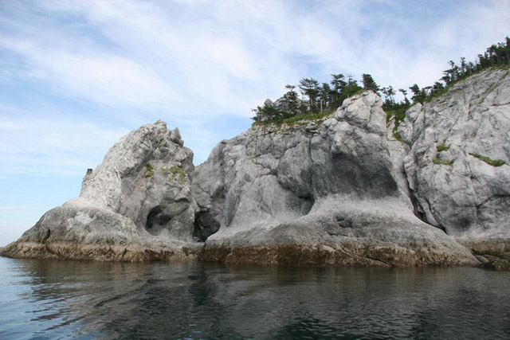
Интересна и геология островов. Берега представляют собой настоящий геологический музей под открытым небом. Во многих местах можно увидеть скалы окрашенные в самые разные цвета - розовый, красный, зелёный, белый. Это выходы на поверхность яшмы, мрамора и других пород.

Slide 36
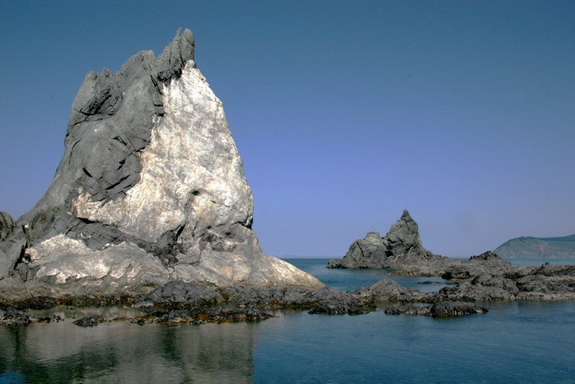
Шантарский архипелаг состоит из 15 больших и малых островов, а также большого числа скал и кекуров. Самый большой остров - остров Большой Шантар-1790 кв.км., второй по величине - остров Феклистова около 400 кв. км. Далее идут острова Малый Шантар и Беличий. Между островами и материком образовался замкнутый бассейн, который называется Шантарским морем.

Slide 37
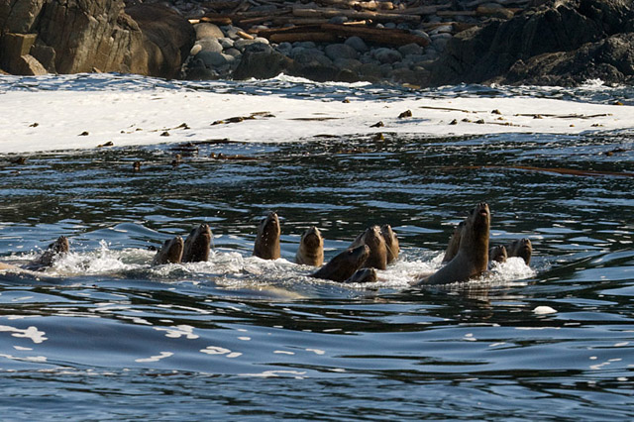
Шантары - это рай для фотографов. Великолепие северной природы и дикие животные, совершенно спокойно реагирующие на человека. Особенно много здесь медведей, сфотографировать которых на близком расстоянии не составит труда. Если посмотреть на них с высоты птичьего полета, то создается впечатление, что какой-то великан однажды сыпанул в воду груду камней и скал.

Slide 38
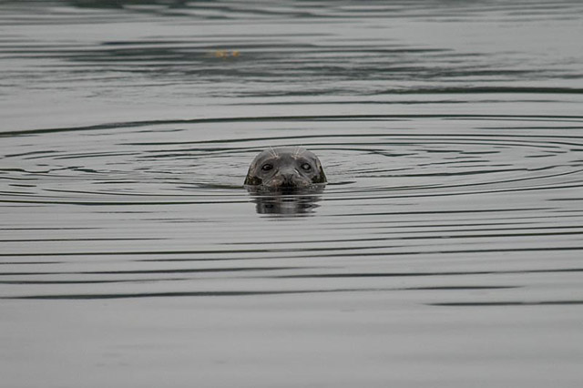
Так и появились на карте Охотоморья эти удивительные, загадочные острова на горизонте. Частые туманы на островах чередуются с редкими, но сильными штормами...

Slide 39
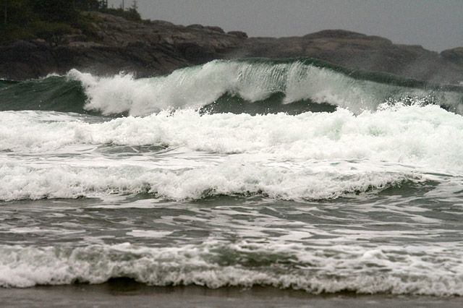
Шантарские острова — архипелаг в Охотском море у входа в Удскую губу, Тугурский залив и залив Академии. Иногда из-за частых туманов их еще называют туманными островами. В состав архипелага входят 15 больших островов, а также множество маленьких островков и скал. Общая площадь архипелага около 2,5 тыс. км².

Slide 40
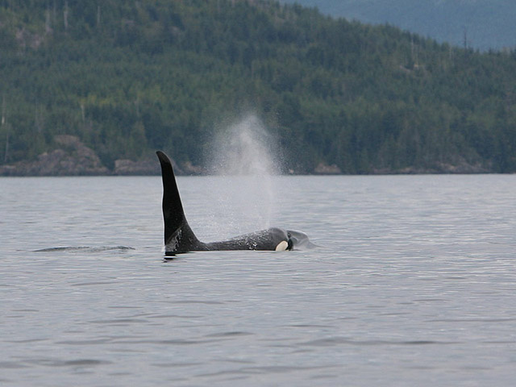
Острова покрыты преимущественно хвойным лесом и травой. С гор стекает много речек и ручьев, образуя около сотни водопадов высотой от 10 до 100 метров. Берега представляют собой настоящий геологический музей под открытым небом. Во многих местах можно увидеть скалы, окрашенные в самые разные цвета — розовый, красный, зеленый, белый. Это выходы на поверхность яшмы, мрамора и других пород.

Slide 41
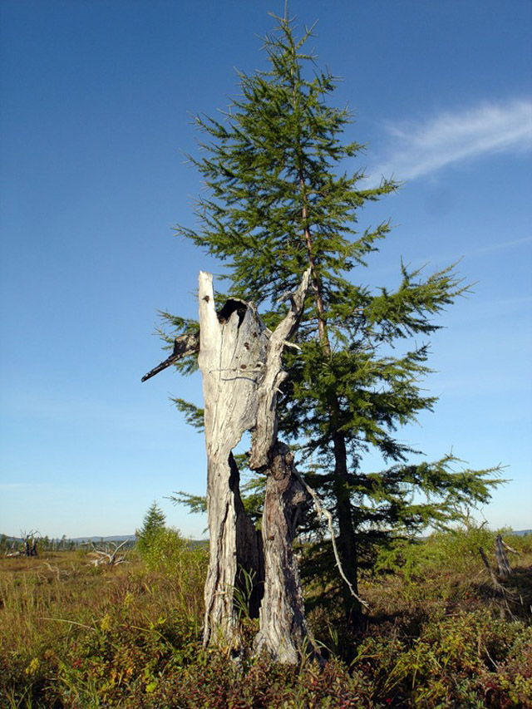
Проливы напоминают быстротекущие реки, и шум проносящейся воды слышен за несколько километров. Существует даже проект строительства в этом районе Тугурской приливной электростанции мощностью 8 ГВт.

Slide 42
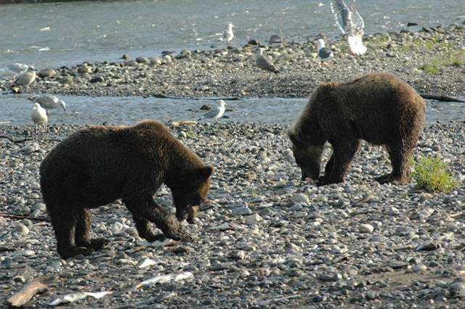
На Шантарах обитают горностай, бурый медведь, соболь, лисица, выдра. Здесь отмечены места высокой концентрации перелетных птиц, охрана путей пролета и мест отдыха которых предусматривается рядом международных конвенций об охране перелетных птиц и среды их обитания. На гнездовьях и в периоды миграций зарегистрировано 240 видов птиц.

Slide 43
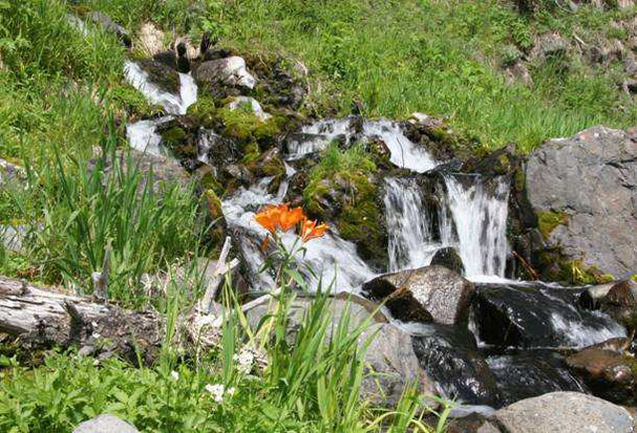
Акватория Охотского моря в границах национального парка имеет особое значение для сохранения морских биоресурсов, в том числе морских млекопитающих. Здесь регулярно фиксируются несколько видов китов, имеются многочисленные лежбища ластоногих, в том числе сивуча, на береговых скалах — крупные скопления морских колониальных птиц.

Slide 44
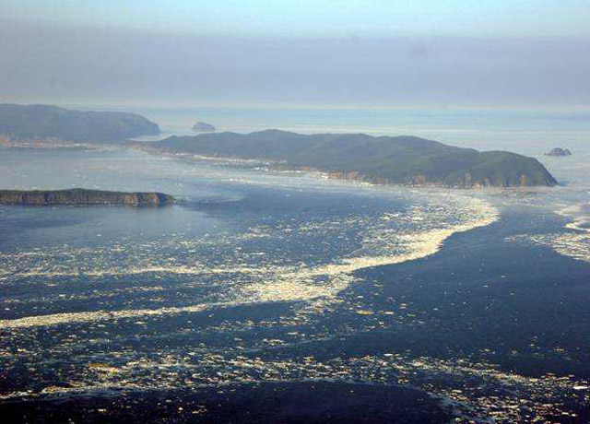
Труцнодоступность островов позволила сохранить природу во всей ее первозданности. По словам Министра природных ресурсов и экологии РФ Сергея Донского, учреждение национального парка «Шантарские острова» будет способствовать сохранению уникальных экосистем, а также развитию внутреннего и международного экологического туризма на Дальнем Востоке.

Slide 45
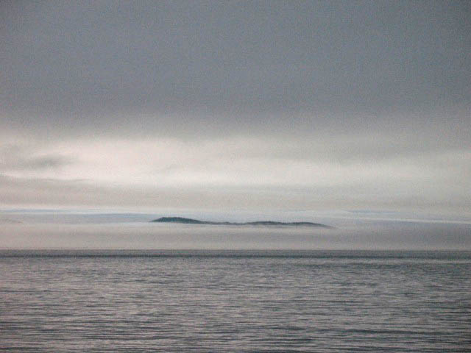
Создание национального парка осуществлялось в соответствии с Концепцией развития системы особо охраняемых природных территорий федерального значения на период до 2020 г.

Slide 46
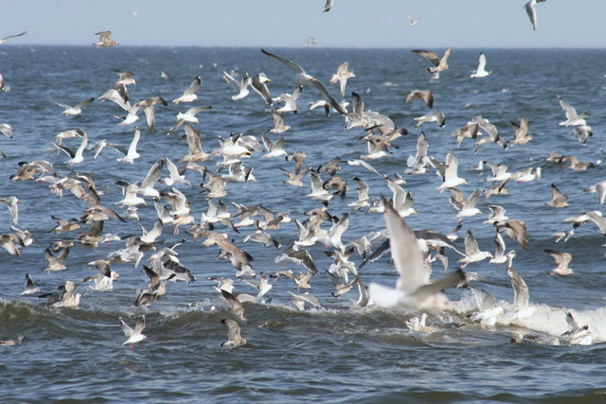
В реках архипелага находятся крупные нерестилища лососевых рыб, а в реке Средней, единственном месте на всем побережье Охотского моря, обитает рыба микижа (вид, внесенный в Красную книгу Российской Федерации), уникальная шантарская популяция которой имеет ограниченную численность и нуждается в особой охране.

Slide 47
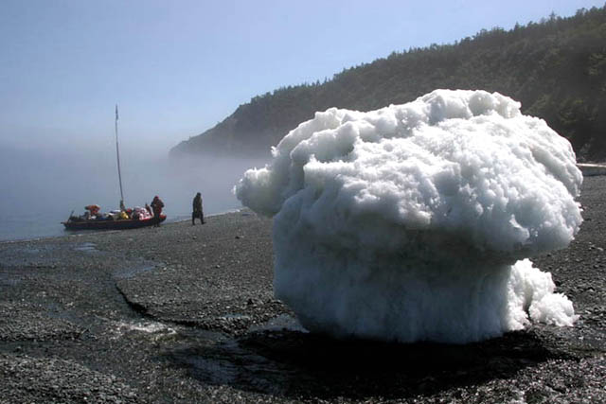
Средняя температура января —20,6°С, июля +12,9°С. Температура воды от —1,8°С зимой, до +9—14°С летом.

Slide 48
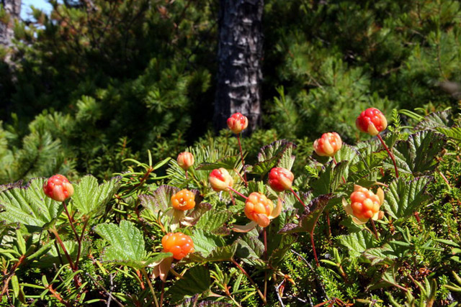
Поверхность островов гориста, но остроконечных вершин мало. Самая высокая точка островов — гора Веселая на Большом Шантаре (более 700 метров над уровнем моря).

Slide 49
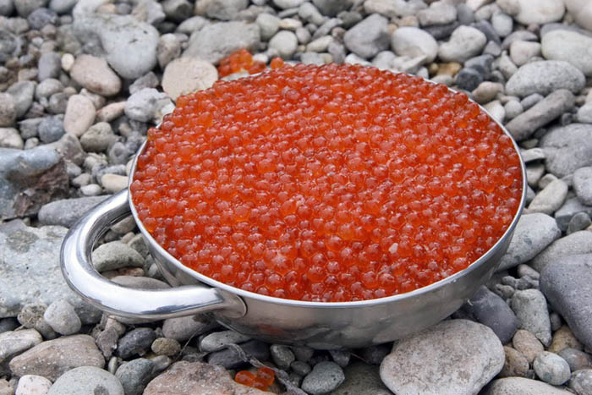

Slide 50
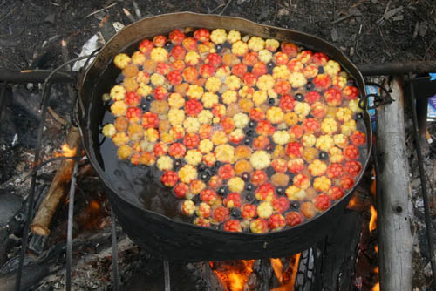

Slide 51
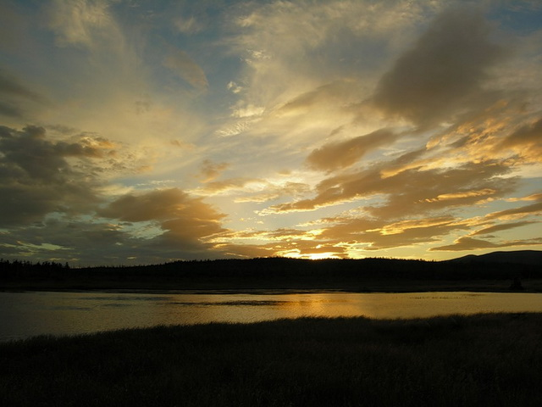
Шантарские острова - архипелаг в Охотском море у входа в Удскую губу, Тугурский залив и залив Академии.

Slide 52
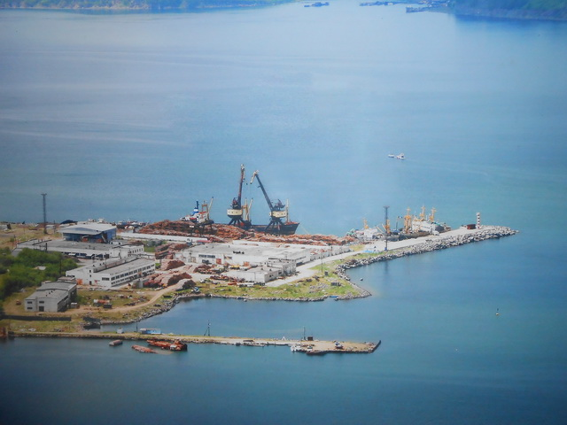

Slide 53
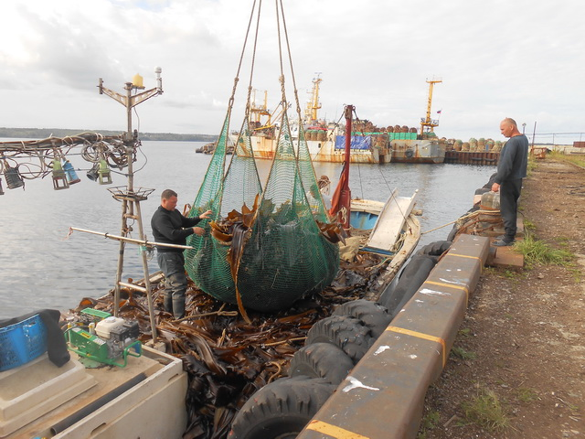

Slide 54
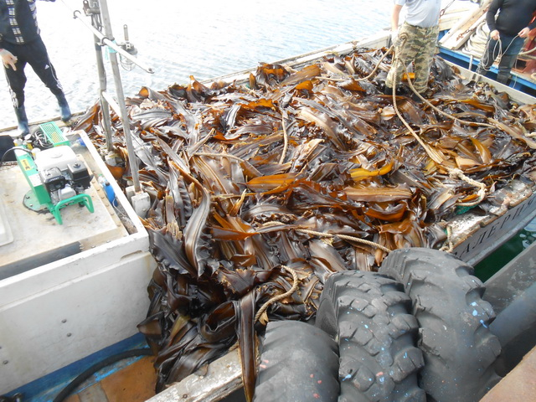

Slide 56
Труднодоступность островов позволила сохранить природу во всей ее первозданности.

